Slide 1
中央社保協・オンライン学習会
マイナンバー・デジタル関連法
と社会保障
２０２２.１２.７
弁護士 瀬 川 宏 貴

Slide 2
自己紹介
〇瀬川宏貴（せがわひろき）
弁護士（２００７年弁護士登録、第二東京弁護士会）
自由法曹団常任幹事・市民問題委員会委員長
マイナンバー違憲訴訟弁護団
東京合同法律事務所所属
住所：東京都港区赤坂２－２－２１永田町法曹ビル
TEL：０３－３５８６－３６５１

Slide 3
本日お話すること
①そもそもマイナンバー制度って？
マイナンバー制度とマイナンバーカードの関係
②マイナ保険証・マイナンバーカードの問題
③政府が目指すデジタル化社会とは？
（デジタル庁の設置等）

Slide 4
マイナンバー制度施行から７年これまでの振り返り
２０１３年５月 番号法成立
２０１５年１０月 通知カード配布
２０１６年１月 マイナンバー制度施行開始
個人番号カード配布開始
２０１７年１１月 情報提供ネットワークシステム、
マイナポータル運用開始
２０１８年１月 銀行口座への付番開始（ただし任意）
２０１９年５月 番号利用拡大の法改正（健康保険、戸籍等）
２０２１年５月 デジタル改革関連法成立

Slide 5
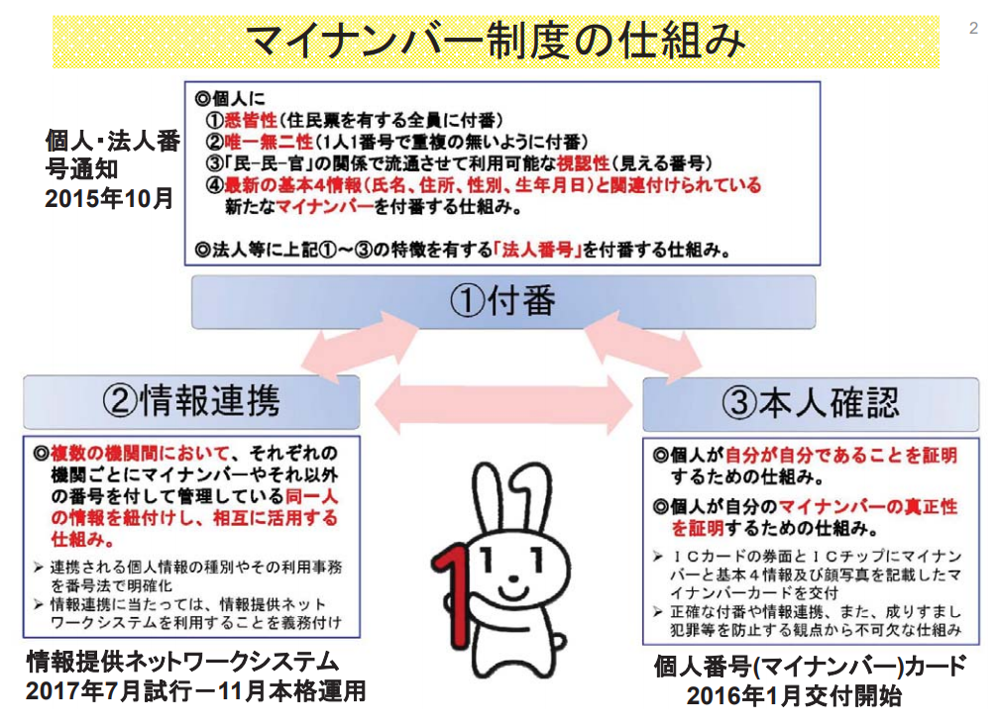

Slide 6
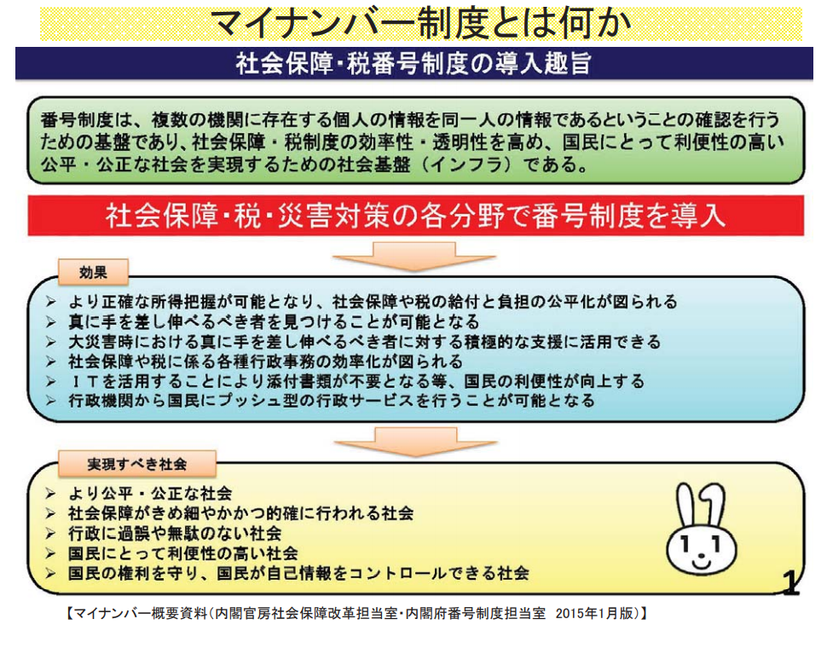

Slide 7
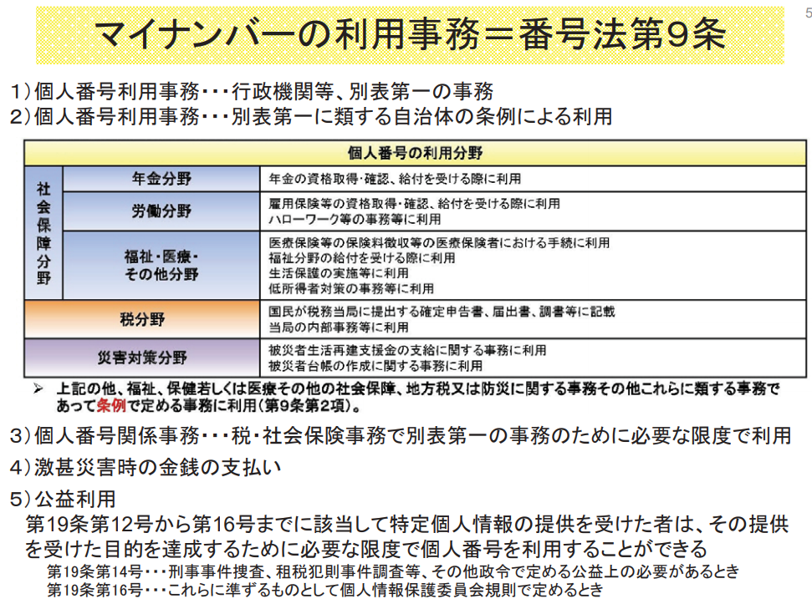

Slide 8
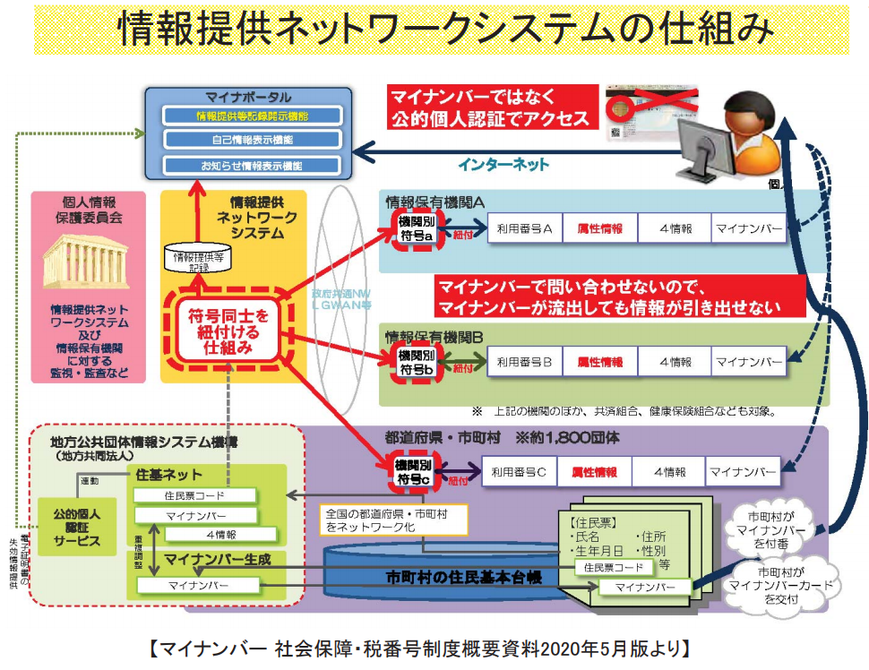

Slide 9
マイナンバーとマイナンバーカード
・マイナンバーは、情報連携のための共通番号。カードの取得の有無に関わらず、全国民に番号を付番（資料１）。
・マイナンバーカードは、個人認証のためのカード。取得は任意。カードに格納されているＩＣチップに様々な機能を持たせることが可能（資料２）。

Slide 10
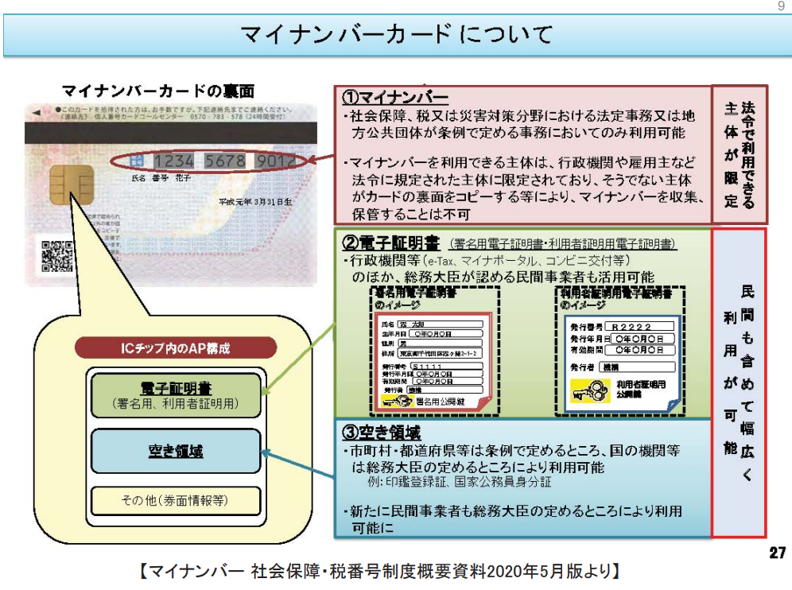

Slide 11
デジタル社会の実現に向けた重点計画
デジタル社会の実現に向けた重点計画（令和３年12月24日）
「マイナンバーカードの IC チップには電子証明書などの機能を搭載しており、民間事業者を含め様々なサービスに活用することができる。・・・・・様々なメリットがあるため、マイナンバーカードの徹底的な利用を推進する。」
→マイナンバーカードの電子証明書機能の徹底利用を推進

Slide 12
マイナ保険証への一本化について
2022年６月７日「経済財政運営と改革の基本方針 2022」
「2024 年度中を目途に保険者による保険証発行の選択制の導入を
目指し、さらにオンライン資格確認の導入状況等を踏まえ、保険証
の原則廃止を目指す」
「原則廃止」については、「加入者から申請があれば保険証は交付される」とされていた。

Slide 13
2022年10月13日の河野大臣の記者会見
ところが、本年１０月１３日、河野デジタル大臣の記者会見では、「デジタル社会を新しく作っていくための、マイナンバーカードはいわばパスポートのような役割を果たすことになる」と述べて、令和６年（2024年）の秋に、現在使われている紙の健康保険証を廃止し、マイナンバーカードへ一体化した形に切り替えると発表した。
→原則廃止ではなく廃止であり、希望者にも保険証を交付しないというもの。

Slide 14
医療機関にオンライン資格確認システムの義務化
2022年９月５日、国は、保険医療機関等が遵守すべき基本規程というべき「保険医療機関及び保険医療担当規則」（いわゆる「療担規則」、健康保険法に基づく厚労省令）を改正。
この改正により、2022年4月から保険医療機関等は、患者がマイナンバー保険証によるオンライン資格確認を求めた場合は、オンライン資格確認により保険資格の確認を行う義務を負うことになる。

Slide 15
医療機関にオンライン資格確認システムの義務化
厚労省の担当者
「療養担当規則に違反すれば、場合によっては保険医取り消しもありうる」
・オンライン資格確認システムを導入することが困難な保険医療機関等の中には、2023年4月までに廃業を選択せざるを得ないと明言するところも出ている（愛知県保険医協会アンケート）。

Slide 16
マイナ保険証への一本化の問題点
番号法上、マイナンバーカードの取得は任意とされている（番号法16条の２第１項、17条第１項）。
しかし、国民皆保険制度の下で、「マイナ保険証」の取得を事実上義務化するならば、番号法の規定に違反しているというべき。

Slide 17
マイナ保険証への一本化の問題点
・事実上寝たきりや痴呆症などの人など、個人番号カードの取得が困難な人に対して、保険診療を困難にする。
・５年毎に電子証明書の更新を、１０年毎にマイナンバーカードの更新を、役所において対面で行うことを強いられる。

Slide 18
「経済財政運営と改革の基本方針 2022」
（社会保障分野における経済・財政一体改革の強化・推進）
医療・介護費の適正化を進めるとともに、医療・介護分野でのＤＸを含む技術革新を
通じたサービスの効率化・質の向上を図るため、デジタルヘルスの活性化に向けた関連サ
ービスの認証制度や評価指針による質の見える化やイノベーション等を進め、同時にデー
タヘルス改革に関する工程表にのっとりＰＨＲの推進等改革を着実に実行する。オンライ
ン資格確認について、保険医療機関・薬局に、2023 年４月から導入を原則として義務付け
るとともに、導入が進み、患者によるマイナンバーカードの保険証利用が進むよう、関連
する支援等の措置を見直す。2024 年度中を目途に保険者による保険証発行の選択制の導
入を目指し、さらにオンライン資格確認の導入状況等を踏まえ、保険証の原則廃止を目
指す。「全国医療情報プラットフォームの創設」、「電子カルテ情報の標準化等」及び「診
療報酬改定ＤＸ」の取組を行政と関係業界が一丸となって進めるとともに、医療情報
の利活用について法制上の措置等を講ずる。

Slide 19
全国医療情報プラットフォームとは
オンライン資格確認等システムのネットワークを拡充し、レセプト・特定健診等情報に加え、予防接種、電子処方箋情報、自治体検診情報、電子カルテ等の医療（介護を含む）全般にわたる情報について共有・交換できる全国的なプラットフォームのこと
→個人の生涯にわたる医療データが医療機関、自治体、介護事業者等で利用することが可能になる仕組み

Slide 20
カードの普及によるマイナポータル不正利用の危険
・マイナポータルとは・・資料③
・税務情報・年金情報・健康保険情報・世帯情報など重要な個人情報が閲覧可能
・代理人登録をすることにより他人が各種行政手続や本人情報の閲覧が可能となる
・代理人登録できる人数は１００人

Slide 21
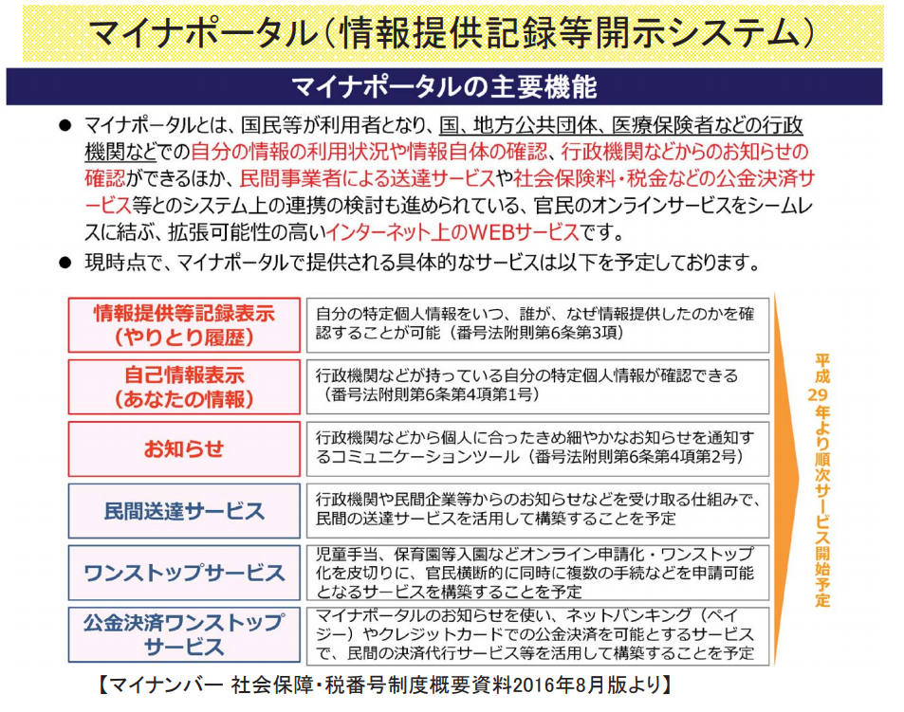

Slide 22
個人番号カードの問題点
電子証明書機能の利用拡大の問題点
電子証明書の発行番号が個人番号と同等の個人識別符号となる
発行番号には番号法の規制が及ばないため、番号法の規制なしに情報連携がされ、民間を含めて個人情報が利用される（資料②）

Slide 23
個人番号カードの問題点
電子証明書機能の利用拡大の問題点
マイナンバー違憲訴訟で主張したのが、
①民間のデータベースや、国が管理するマイキープラットフォームにおいて、個人番号カードの利用履歴が蓄積され、データベース化されるのではないかという点←この点は国も争わない
②全住民の４情報を保有するＪ－ＬＩＳにおいても、個人番号カードの利用履歴が蓄積され、データベース化されるのではないかという点 ←ただし国は否定

Slide 24
政府の目指すデジタル化社会とは
デジタル化は、生産性を引き上げ、今後の経済成長を主導するとともに、より便利で豊かな生活を実現する上で重要な役割を担うものである。（略）
デジタル化、そして、Society 5.0 の実現は、経済社会の構造改革そのものであり、制度や政策の在り方や行政を含む組織の在り方なども併せて変革していく、言わば社会全体のＤＸの推進に一刻の猶予もない（経済財政運営と改革の基本方針2020より）。

Slide 25
政府の目指すデジタル化社会におけるマイナンバーの位置づけ
「マイナンバーシステムをはじめ行政の情報システムが国民が安心して簡単に利用する視点で十分に構築されていなかった」
「デジタル・ガバメントの基盤となるマイナンバー制度について、行政手続をオンラインで完結させることを大原則として、国民にとって使い勝手の良いものに作り変えるため、抜本的な対策を講ずる。」（経済財政運営と改革の基本方針2020より）
→マイナンバー制度の欠点を認めた上で、抜本改善し、デジタル化構想の中心に位置づける。

Slide 26
デジタル改革関連法とは
①デジタル社会形成基本法案
②デジタル庁設置法案
③デジタル社会の形成を図るための関係法律の整備に関する法律案
④公的給付の支給等の迅速かつ確実な実施のための預貯金口座の登録等に関する法律案
⑤預貯金者の意思に基づく個人番号の利用による預貯金口座の管理等に関する法律案
⑥地方公共団体情報システムの標準化に関する法律

Slide 27
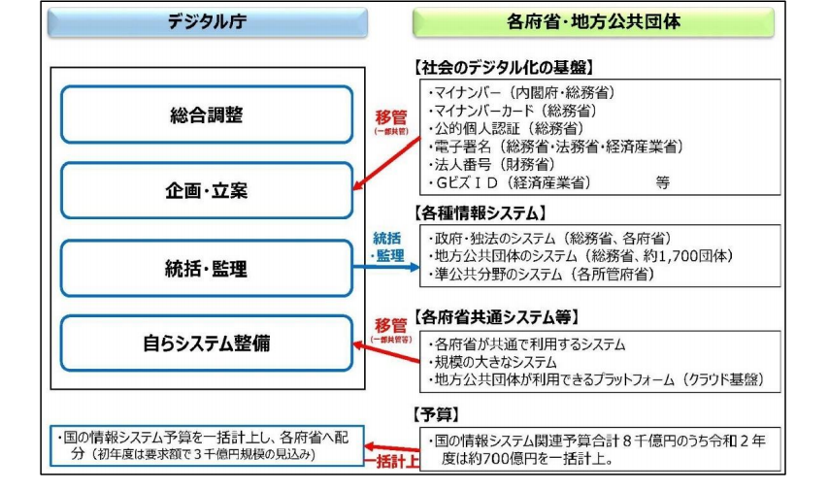
デジタル庁とは何か

Slide 28
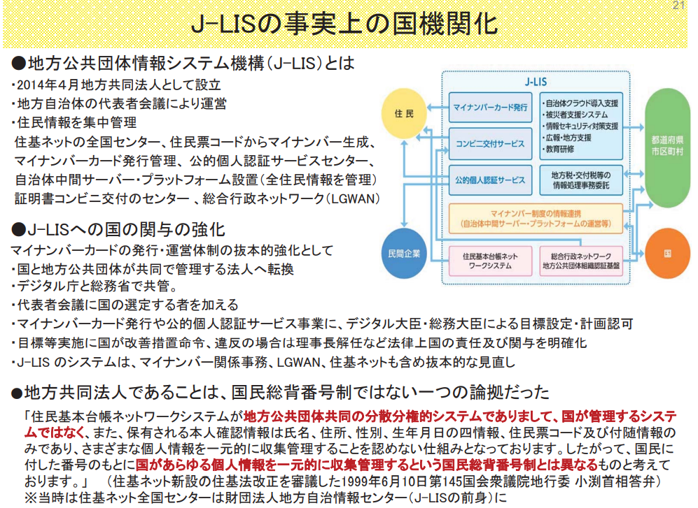

Slide 29
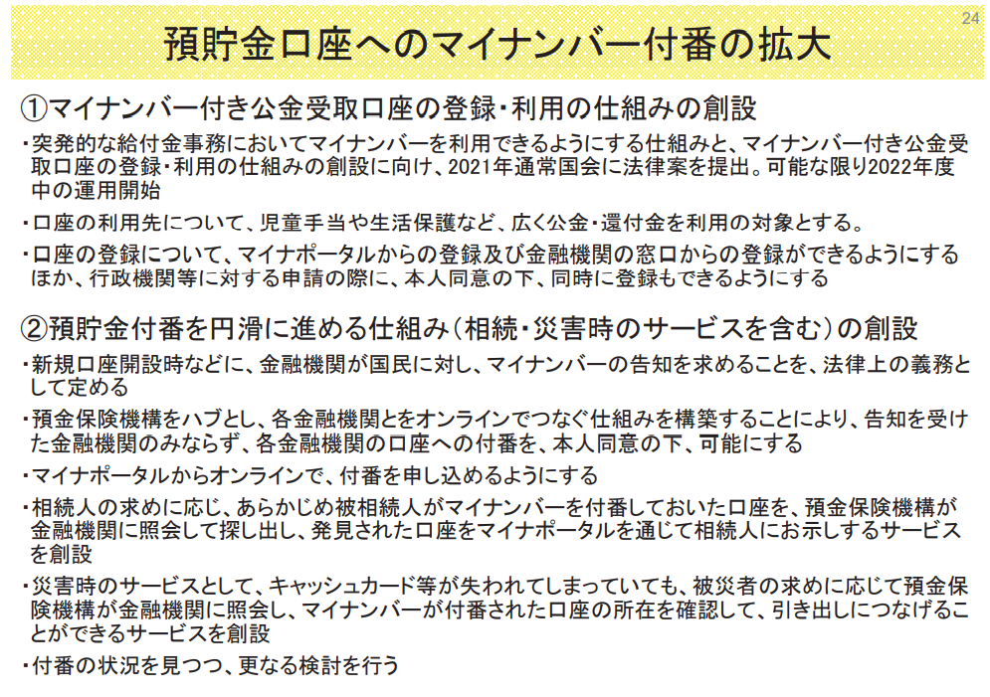

Slide 30
私たちにできること
カードを作らない。マイナンバーを使わない。
保険証に代わる制度は何らか作られる見込み。
確定申告や、各種社会保障手続にもマイナンバーの提出は不要。※一部金融手続を除く
どうしても必要なときはマイナンバー付きの住民票でOK

